Slide 1
Κυκλαδικά ειδώλια και αγγεία

Slide 2
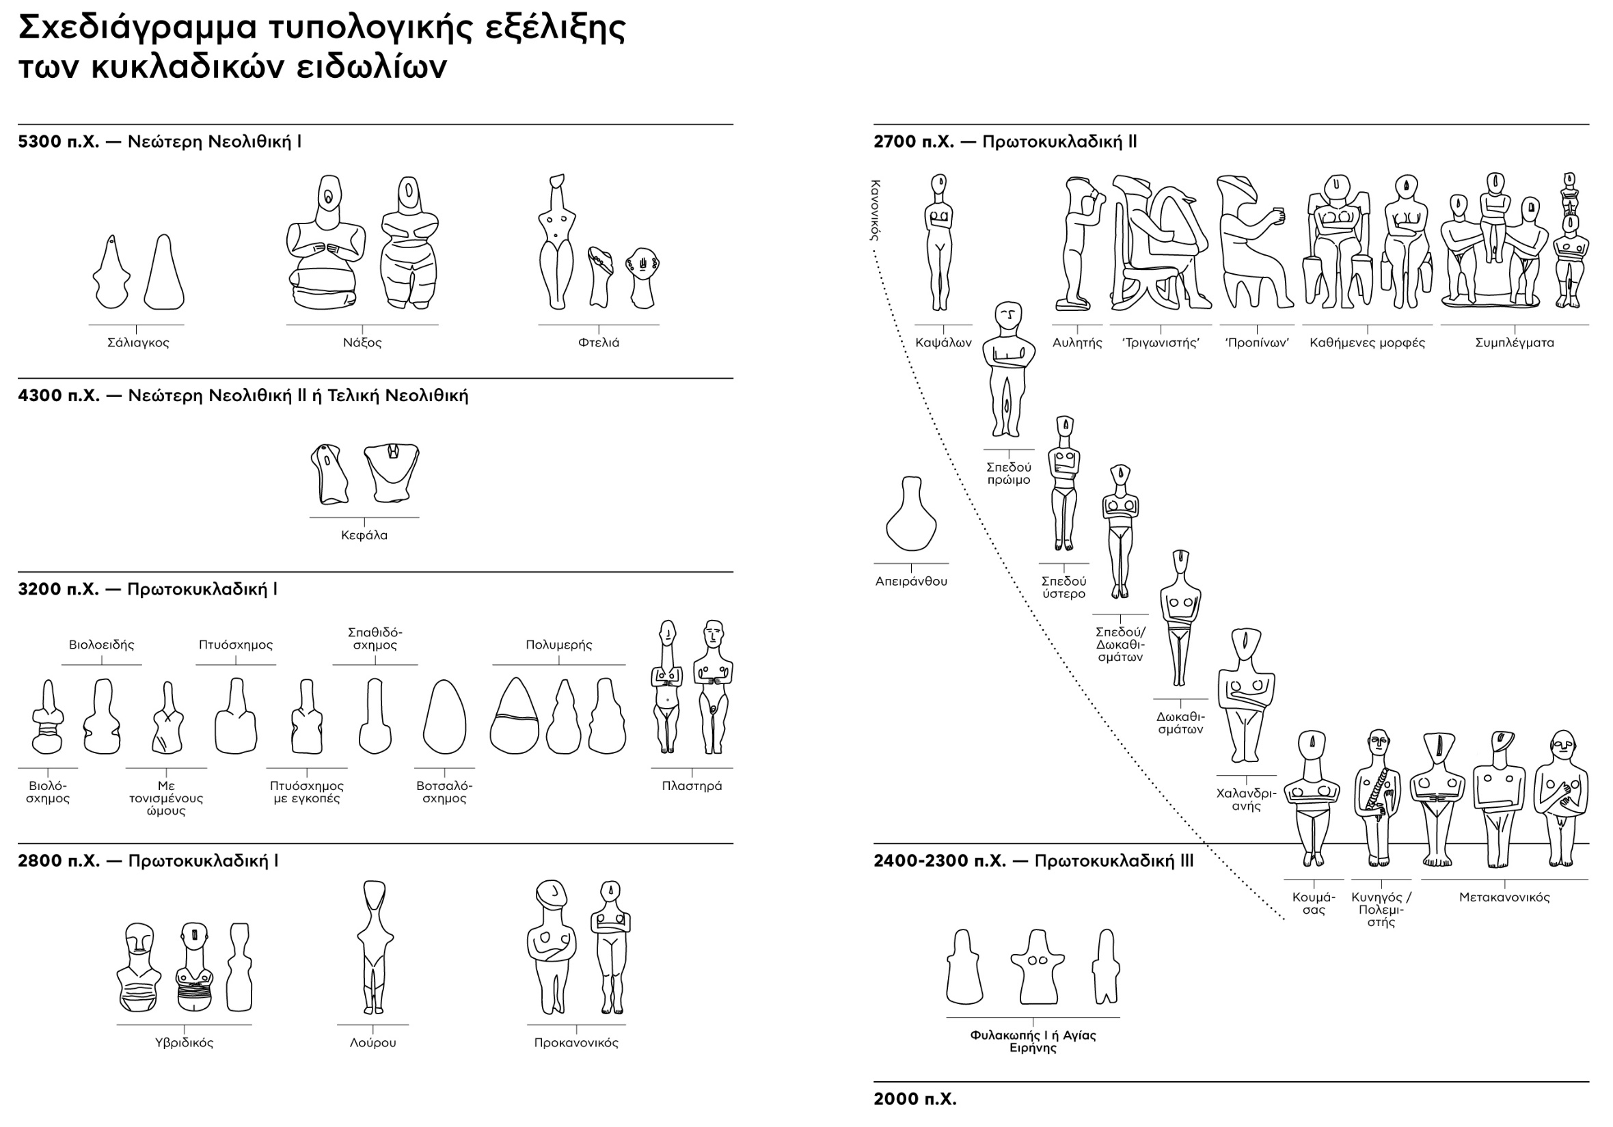

Slide 3
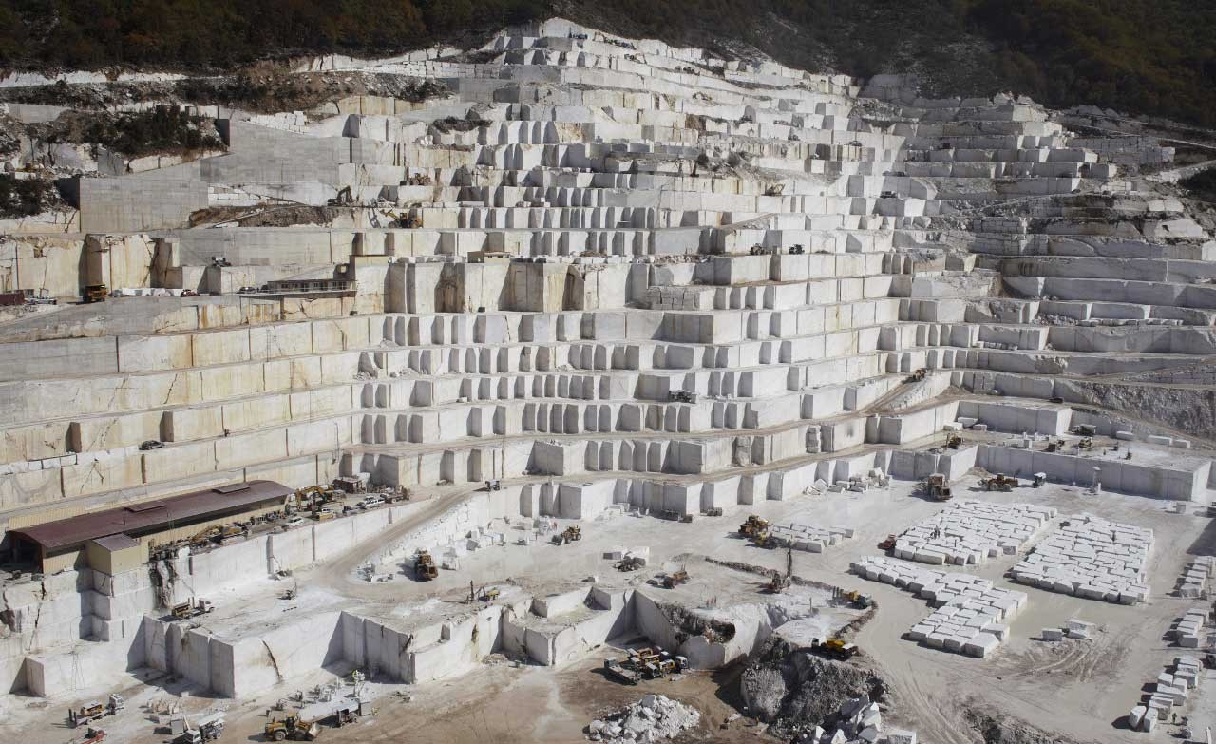
Σύγχρονο λατομείο στη Νάξο.
Τα ειδώλια ήταν από μάρμαρο.

Slide 4
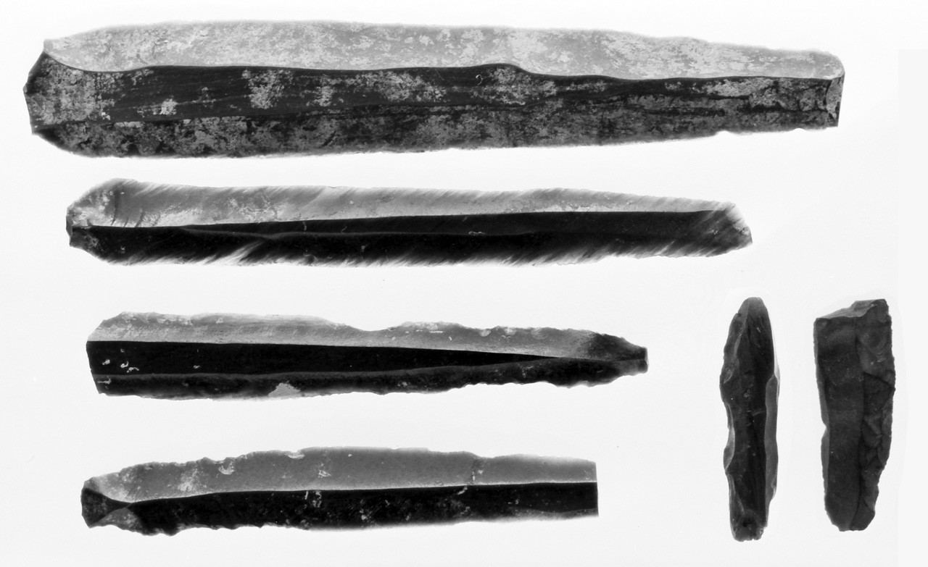
Τα εργαλεία για τη δημιουργία των ειδωλίων ήταν από οψιανό, σκληρό, ηφαιστειακό πέτρωμα.

Slide 5
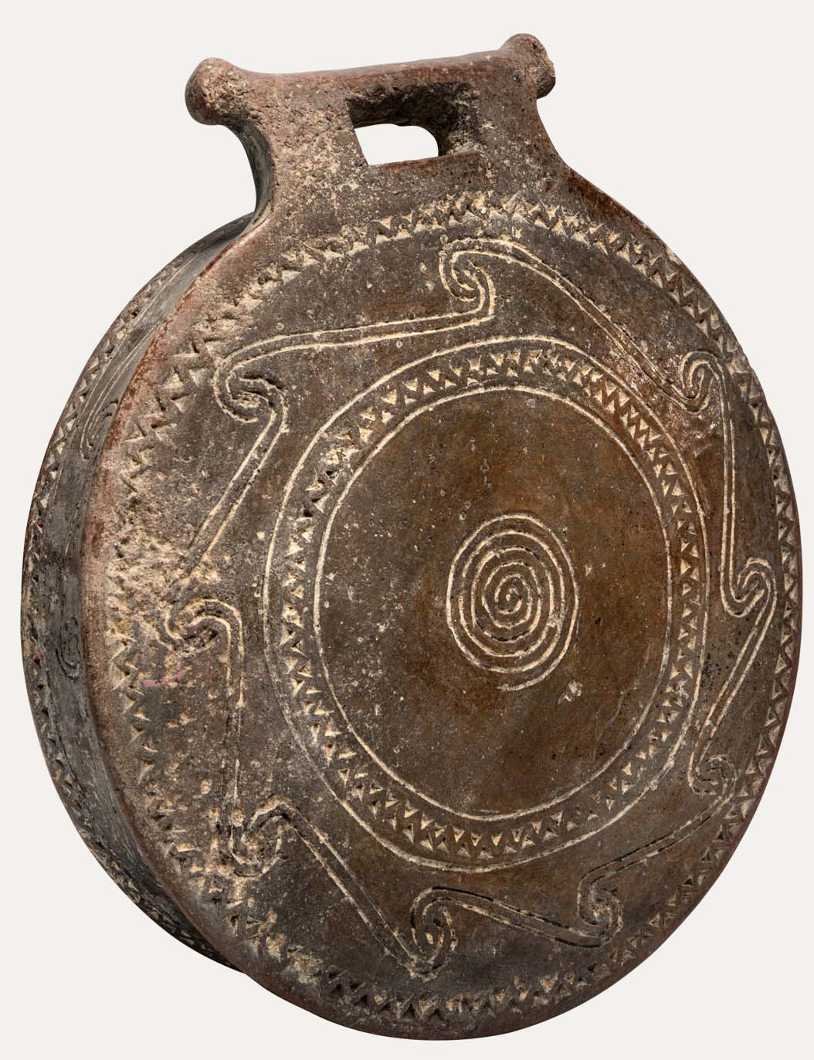
‘’Πήλινο τηγανόσχημο σκεύος’’
2800 – 2300 π.Χ. από τη Σύρο
Τα τηγανόσχημα σκεύη, που εμφανίζονται στην Πρωτοκυκλαδική Ι, αλλά γνωρίζουν τη μεγαλύτερη διάδοσή τους στην Πρωτοκυκλαδική ΙΙ περίοδο, οφείλουν την ονομασία τους στο χαρακτηριστικό σχήμα και όχι στη χρήση τους η οποία παραμένει αιγιγματική.
Το συγκεκριμένο αγγείο κοσμείται με μεγάλη κεντρική σπείρα που περιβάλλεται από ζώνη έκτυπων τριγώνων και εγχάρακτη διπλή τρέχουσα σπείρα. Αυτού του είδους η διακόσμηση θεωρείται ότι απεικονίζει τον ήλιο και τη θάλασσα. Οι εγχαράξεις έχουν πληρωθεί με λευκή χρωστική ουσία (καολίνη).
Τηγανόσχημα σκεύη βρίσκονται κυρίως σε τάφους, δεν λείπουν όμως και τα παραδείγματα από οικισμούς. Προς το παρόν δεν μπορούμε να προσδιορίσουμε τη χρήση τους και το νόημα των παραστάσεών τους.

Slide 6
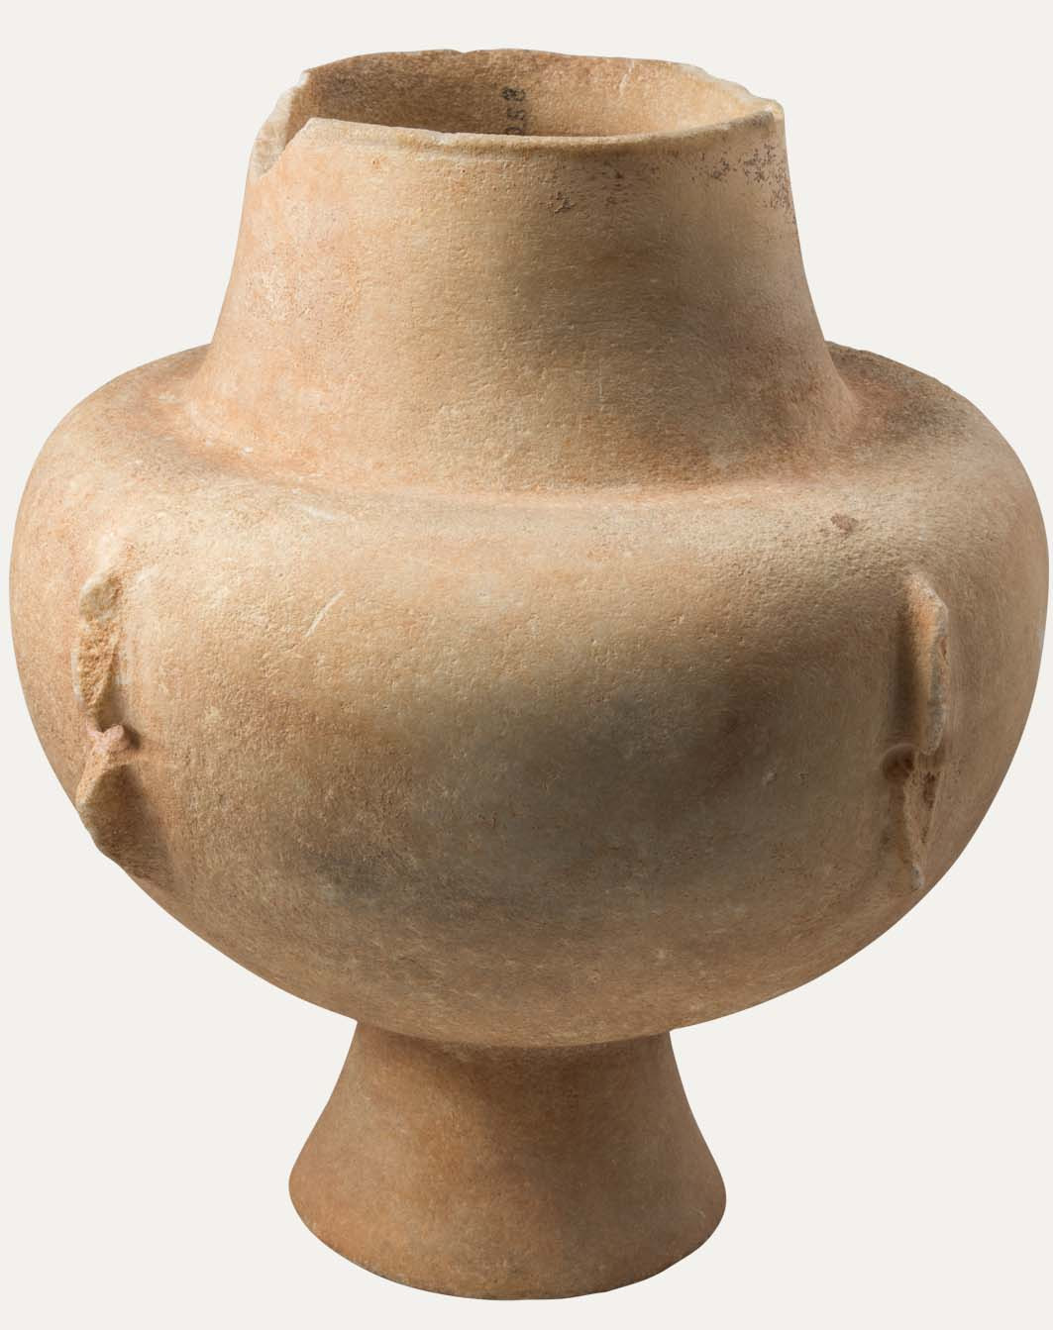
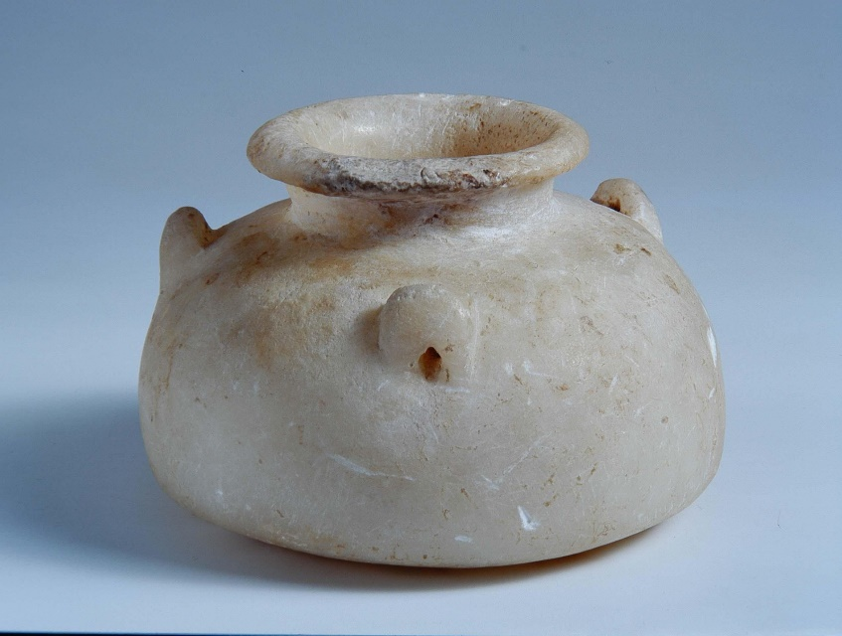
‘’Μαρμάρινος Κρατηρίσκος (καντήλα)’’
3200 – 2800 π.Χ.
1450 π.Χ. - 1200 π.Χ.
από την Κύπρο

Slide 7
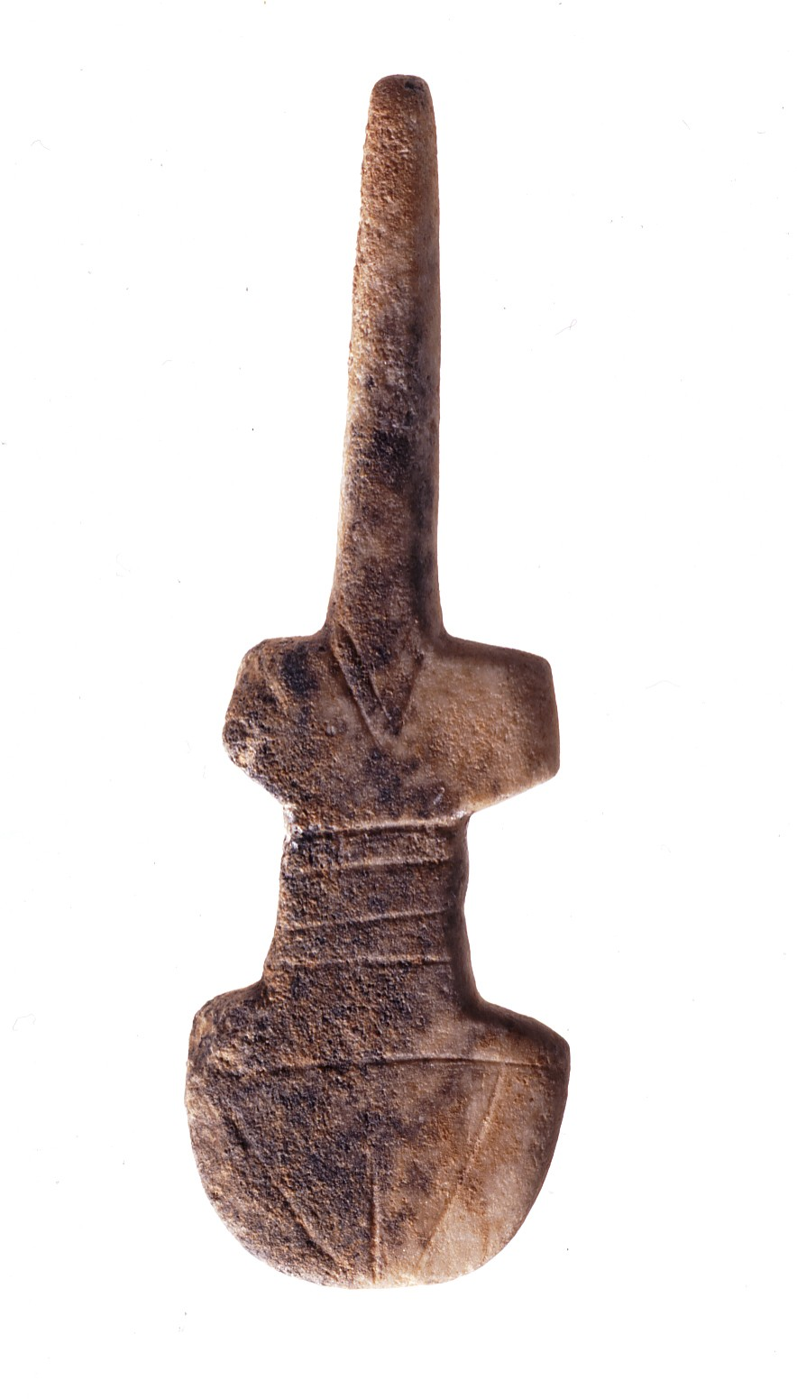
Τα "βιολόσχημα" ειδώλια, που ονομάστηκαν έτσι επειδή το περίγραμμά τους θυμίζει έντονα το σχήμα του βιολιού, αποτελούν το συνηθέστερο τύπο σχηματικών ειδωλίων της Πρωτοκυκλαδικής Ι περιόδου. Αποτελούν εξέλιξη των βιολοειδών μορφών της Νεότερης Νεολιθικής (5300-3200 π.Χ.) και είναι κατά κανόνα μικρού μεγέθους, πολύ λεπτά, με μακρύ ραβδόσχημο στέλεχος, που αποδίδει το κεφάλι και τον λαιμό, και δύο πλατιές εγκοπές που διαμορφώνουν τη "μέση" του σώματος.
‘’Βιολόσχημο ειδώλιο’’
3200 π.Χ. - 2800 π.Χ.

Slide 8
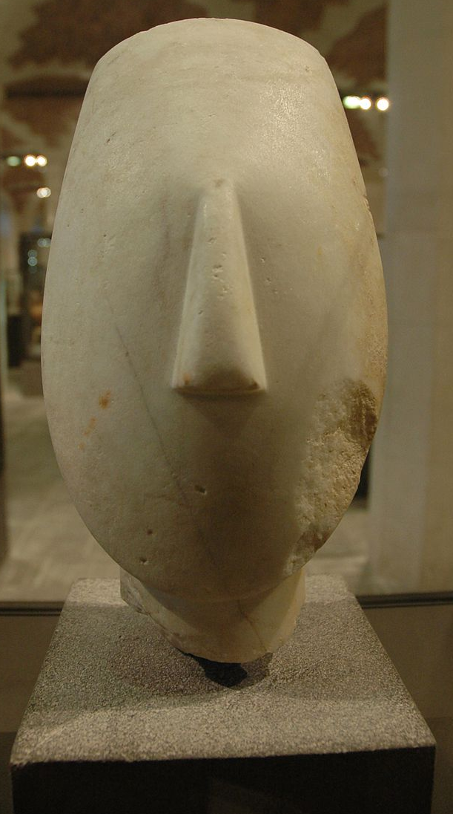
‘’Κεφάλι ειδωλίου’’
2700–2300 π.Χ.
από την Κέρο

Slide 9
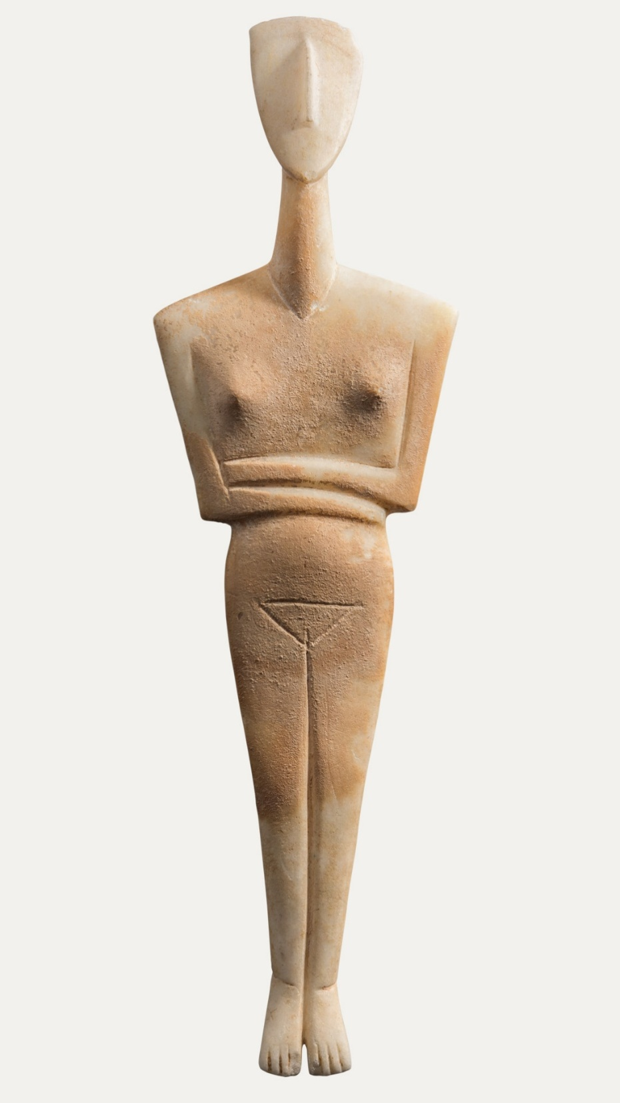
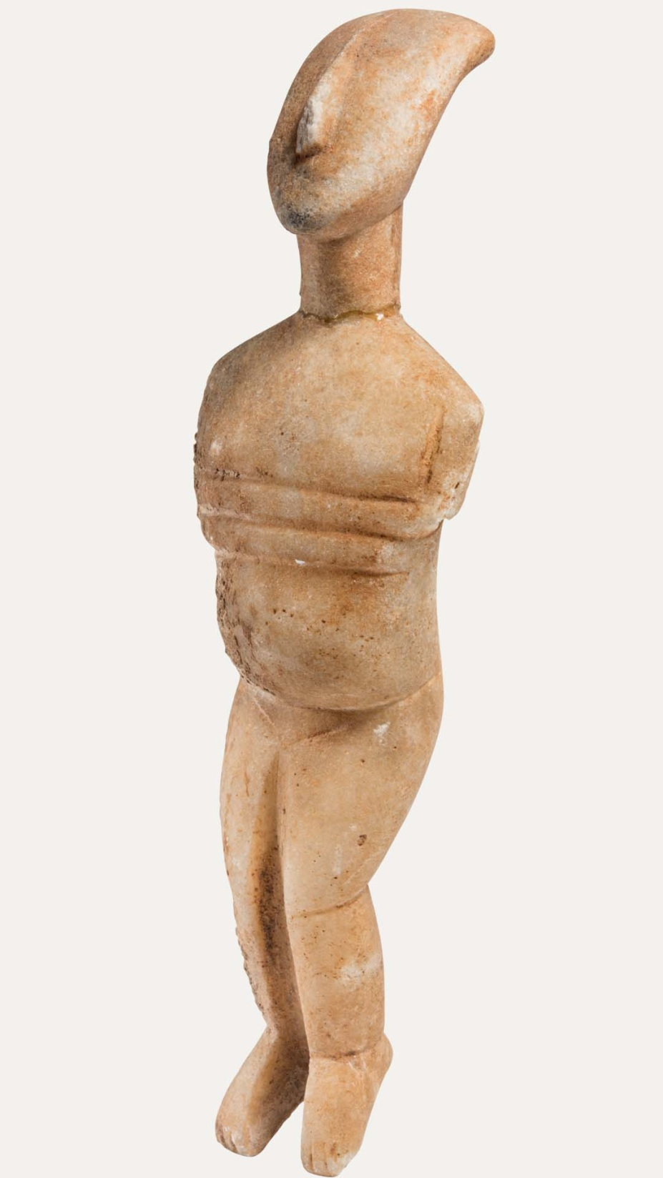
‘’Ειδώλιο γυναικείας μορφής’’
2400 π.Χ.
‘’Ειδώλιο γυναικείας μορφής’’
2500 π.Χ.

Slide 10
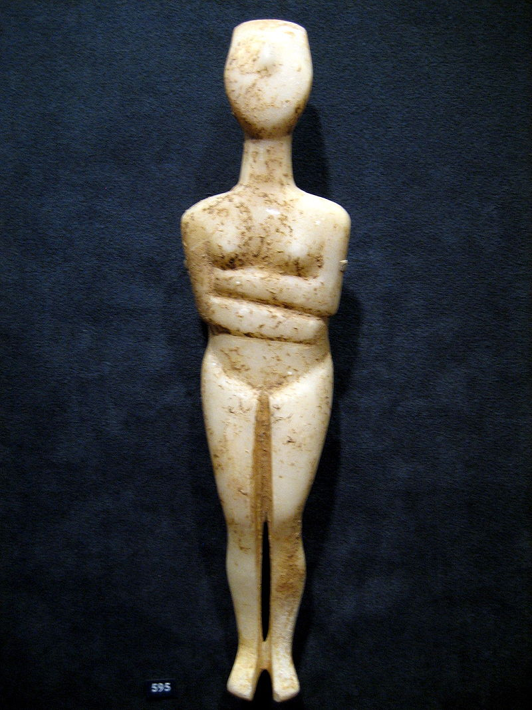
‘’Γυναικείο ειδώλιο’’ από την Αμοργό

Slide 11
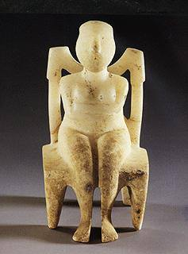
‘’Καθιστή γυναικεία μορφή’’

Slide 12
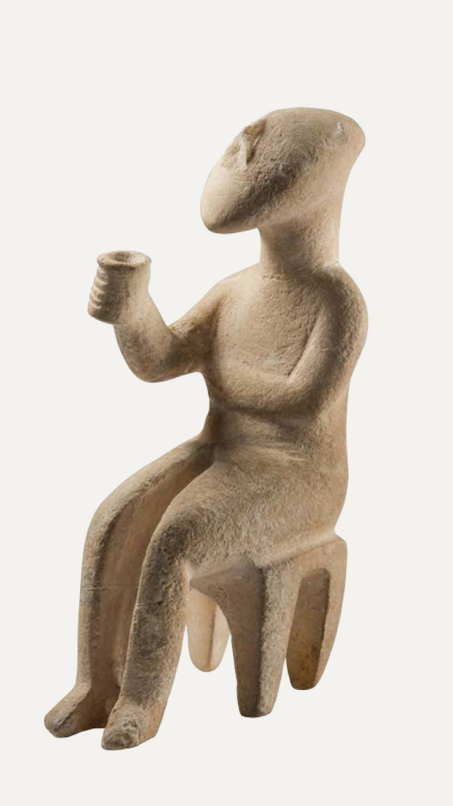
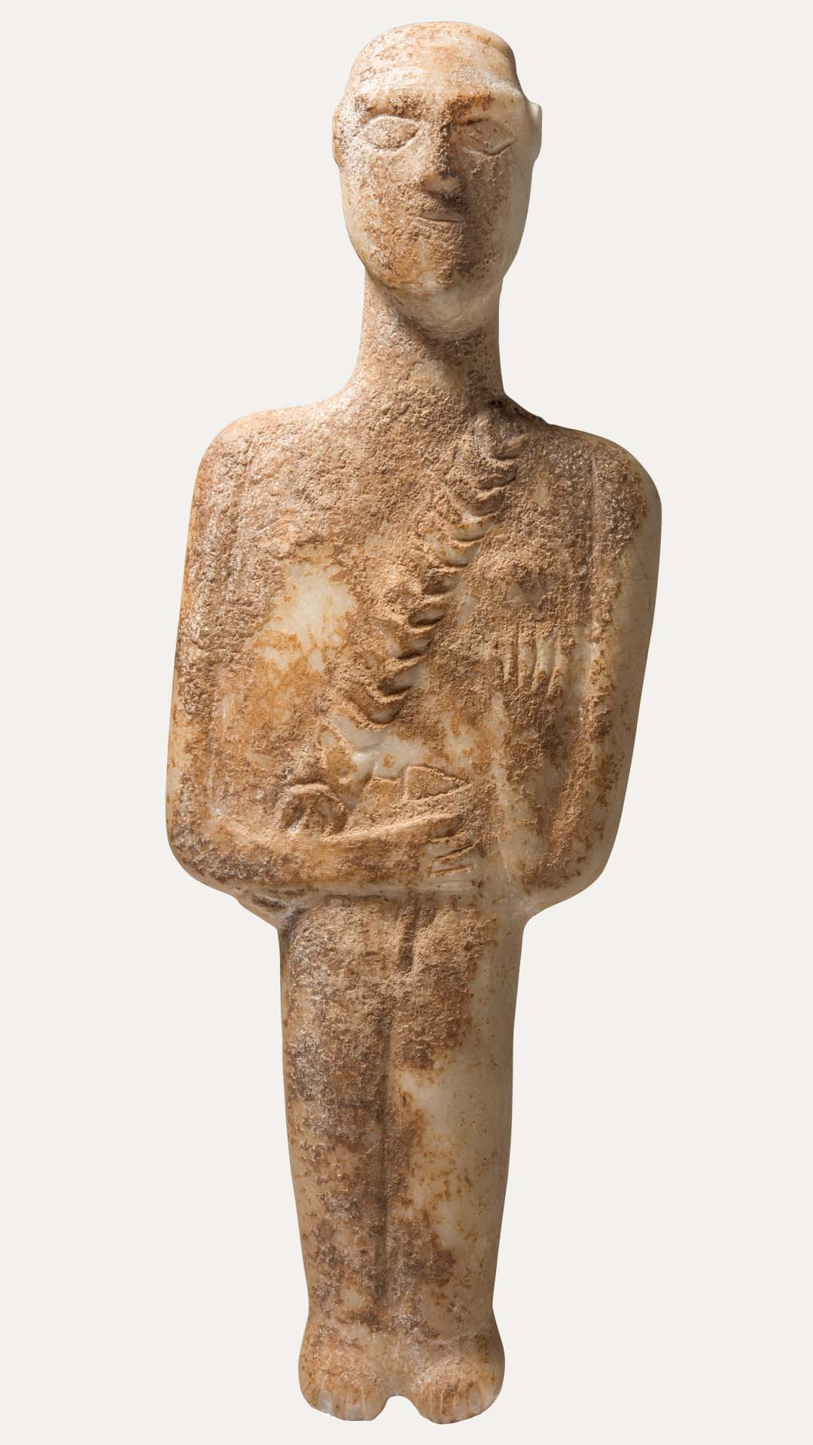
‘’Ο Εγείρων Πρόποσιν’’
2600 π.Χ.
‘’Πολεμιστής ή Κυνηγός’’
2300 π.Χ.

Slide 13
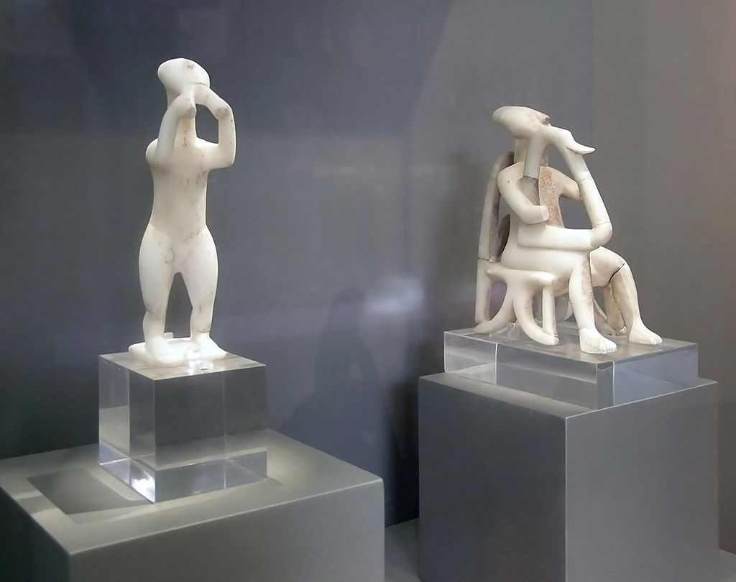
‘’Ο Αυλητής’’ και
‘’Ο Αρπιστής’’ ανδρικά ειδώλια
2600 π.Χ. από την Κέρο

Slide 14
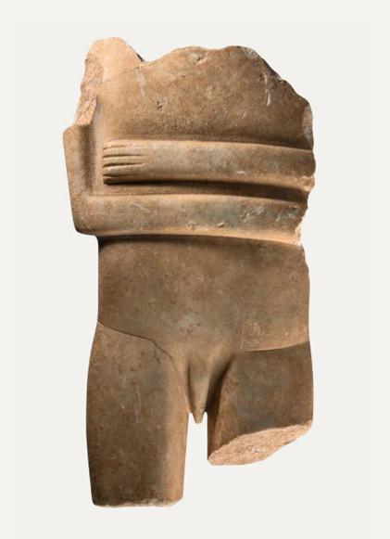
Οι ανδρικές μορφές είναι σπάνιες στην κυκλαδική ειδωλοπλαστική και απαντούν σε συγκεκριμένους τύπους ειδωλίων (μουσικοί, κυνηγοί ή πολεμιστές).
Το περίφημο "αρσενικούδι" του Μουσείου Κυκλαδικής Τέχνης είναι μία από τις ελάχιστες ανδρικές μορφές που απεικονίζονται στη χαρακτηριστική όρθια στάση των γυναικείων ειδωλίων του "κανονικού" τύπου.
Επίσης, αποτελεί το μοναδικό παράδειγμα ανδρικής μορφής σε πραγματικά μνημειώδεις διαστάσεις.
Το ύψος του έργου, που λέγεται ότι προέρχεται από την Αμοργό, θα πρέπει να πλησίαζε το ένα μέτρο.
‘’Αρσενικούδι’’
Κορμός αγάλματος ανδρικής μορφής
2800 π.Χ. - 2300 π.Χ.
από την Αμοργό

Slide 15
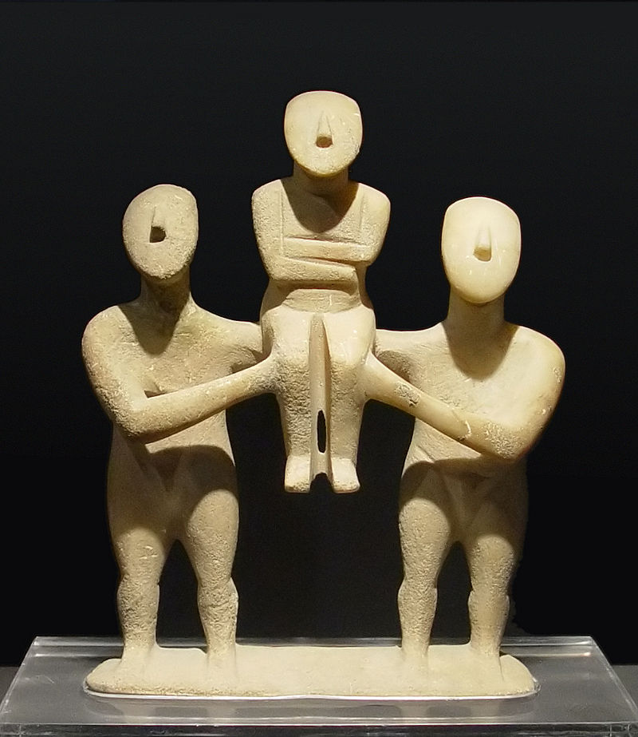
‘’Σύμπλεγμα τριών μορφών’’ από τη Νάξο

